Slide 1
動物大會師
資科 U10716007郝至鈞 U10716008傅俞竣

Slide 2
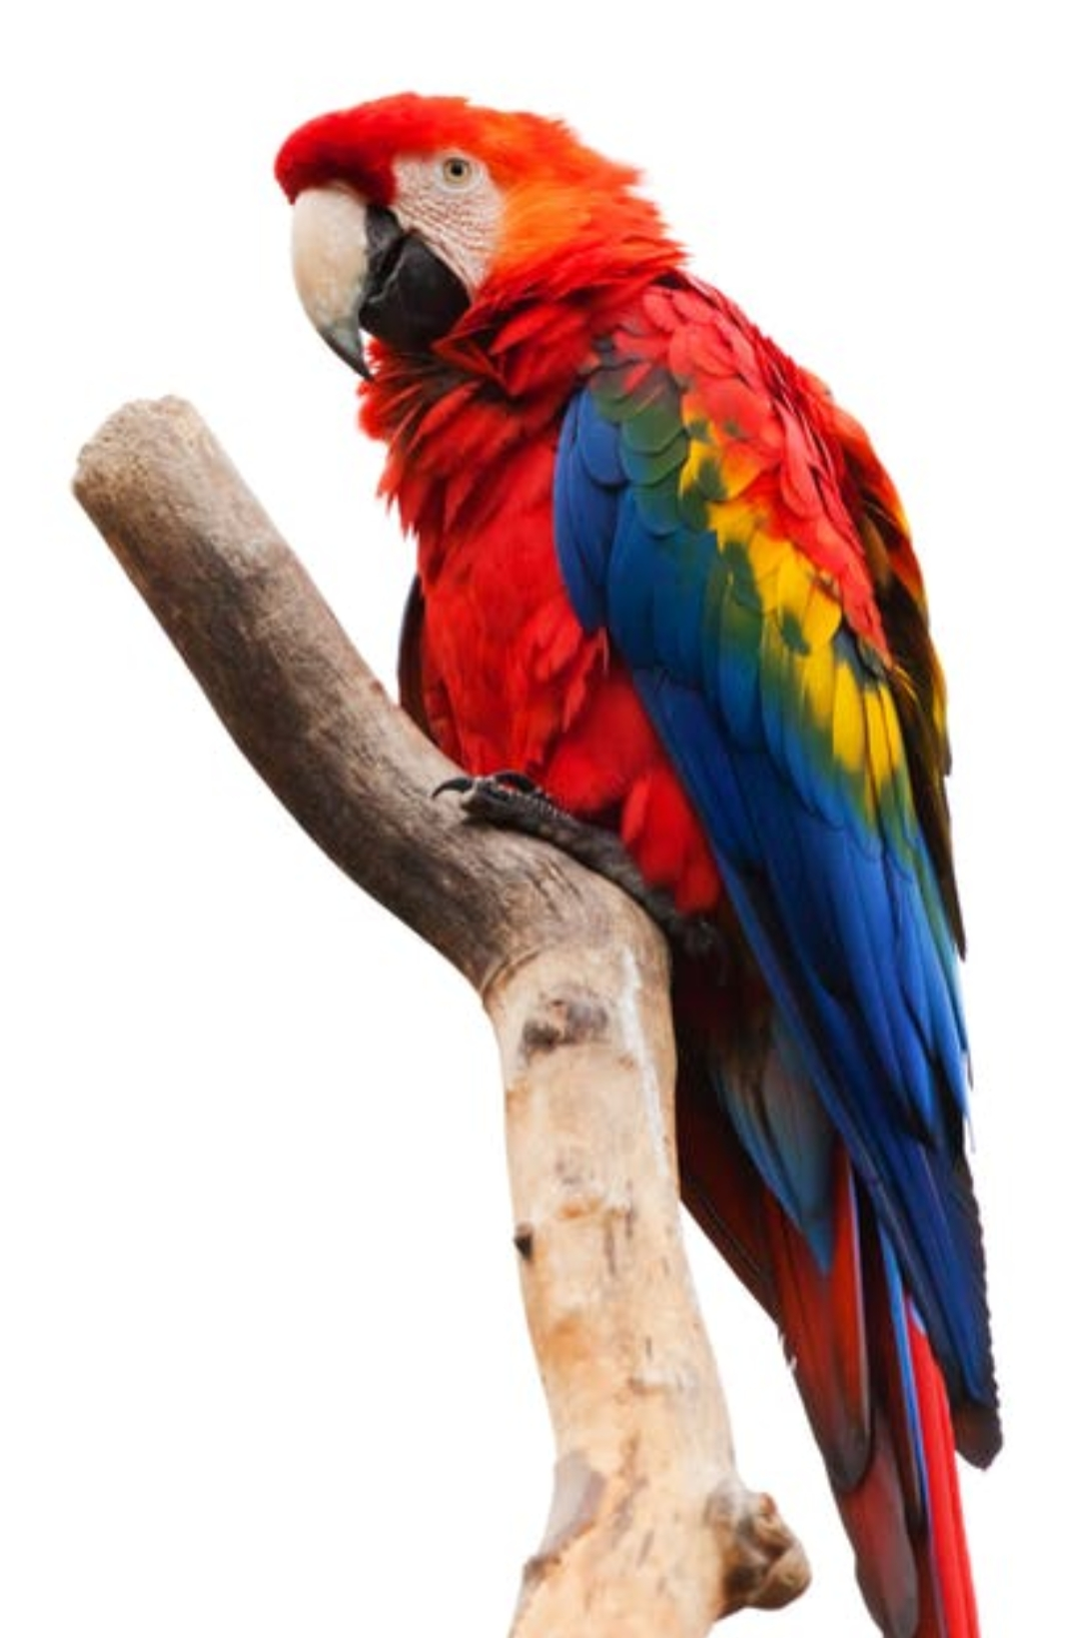
分析
世界上有千千萬萬種動物，每種動物都有其獨特的生存方式和構造，先從顯而易見的地方切入，帶起學生的興趣，再進行更深入的討論並在最後做評量來收束本教學流程。

Slide 3
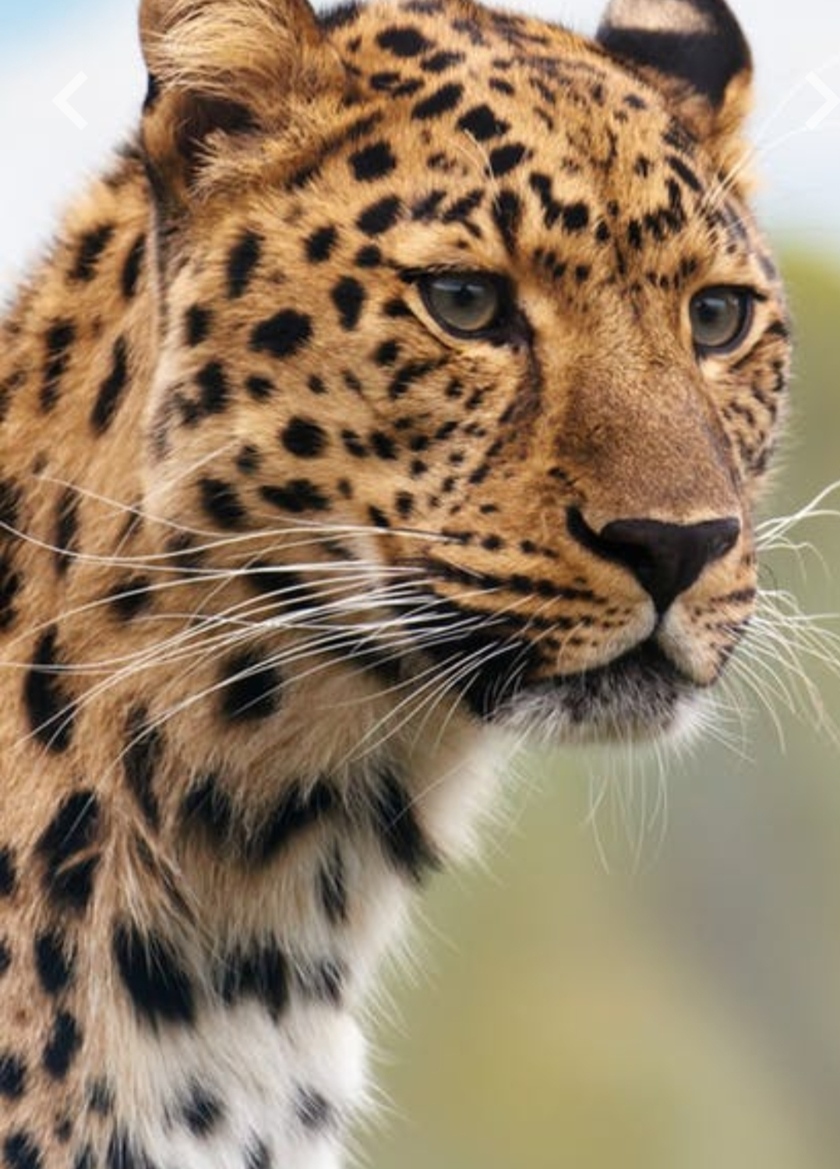
設計
根據以上的主題目的，以循序漸進的方針來設計網頁教材：
1.先介紹外觀或型態相似的動物
2.分析動物個別的構造和習性
3.了解其差異和帶來的影響
4.探討差異背後的原因
5.針對個別族群進行更深入的單元討論
6.在結尾設置評量

Slide 4
發展
1.製作主頁面，加入教學大綱，讓學生了解各個章節的學習目的及目標，同時也附有各章節的連結。
2.學習結束後，利用測驗了解學生的學習狀況，增進學生利用知識的能力。
3.對於測驗結果給予回饋，鼓勵學生對不足的部分進行補強。
4.在章節裡放入相關章節的連結，方便學生回顧以前學過的知識。

Slide 5
參考資料
Google圖片/Wiki/Pexels開源媒體庫
http://kcs.kcjh.ptc.edu.tw/~s1040047/klglkgjfkigfig/kk7.pdf
https://kknews.cc/zh-tw/pet/l8y6ayb.html
https://tw.answers.yahoo.com/question/index?qid=20050517000011KK07669
https://read01.com/zh-tw/aJ5RaQ.html
https://tw.answers.yahoo.com/question/index?qid=20070712000015KK03613
http://gaga.biodiv.tw/myweb/9610px/183.html
http://icontent.nkps.tp.edu.tw/insectinfo/ActShow.aspx?orderID=2

Slide 6
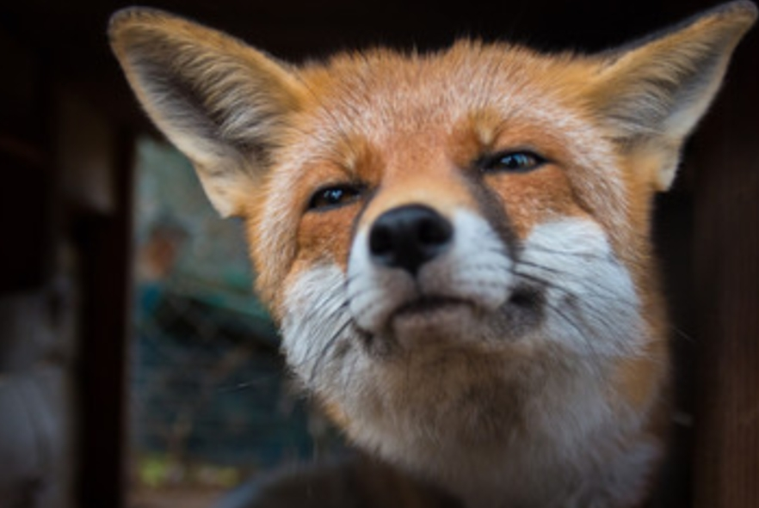
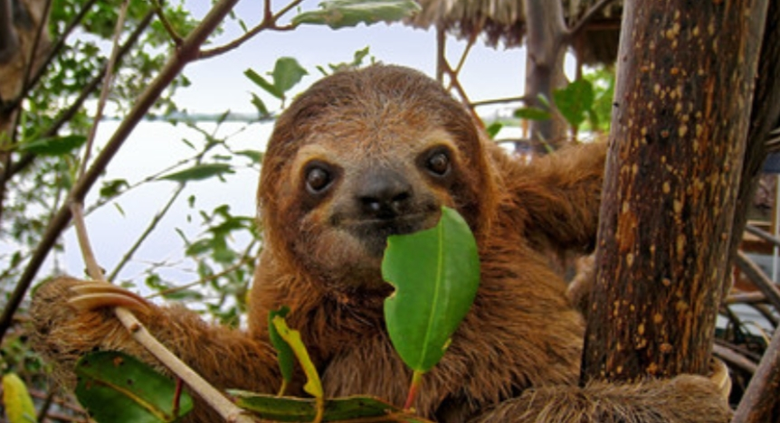
組員&分工
郝至鈞- 視覺設計、文案編輯、資料蒐集整理、Word&Powerpoint執筆
傅俞竣- 程式碼撰寫、程式碼編輯、程式碼debug、部分文案

